Slide 1
VÄLKOMNA
UPPSTARTSMÖTE
UTOMHUSSÄSONGEN

Slide 2
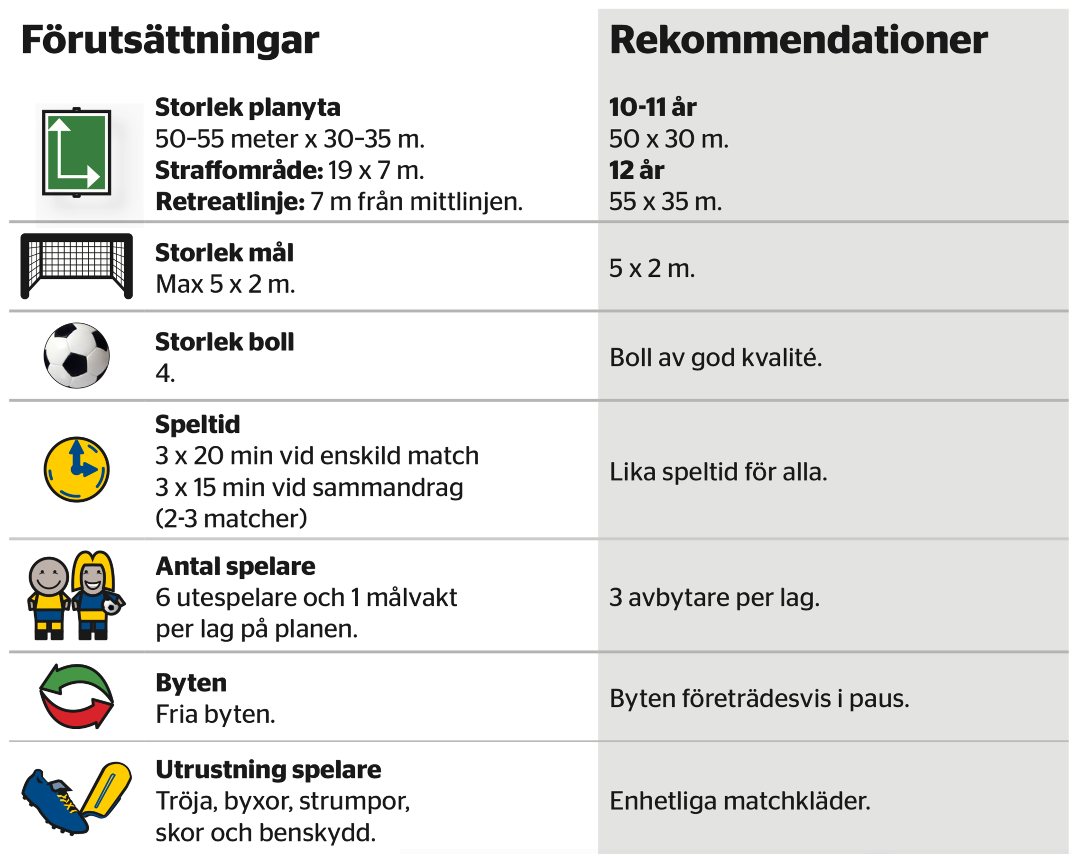

Slide 3
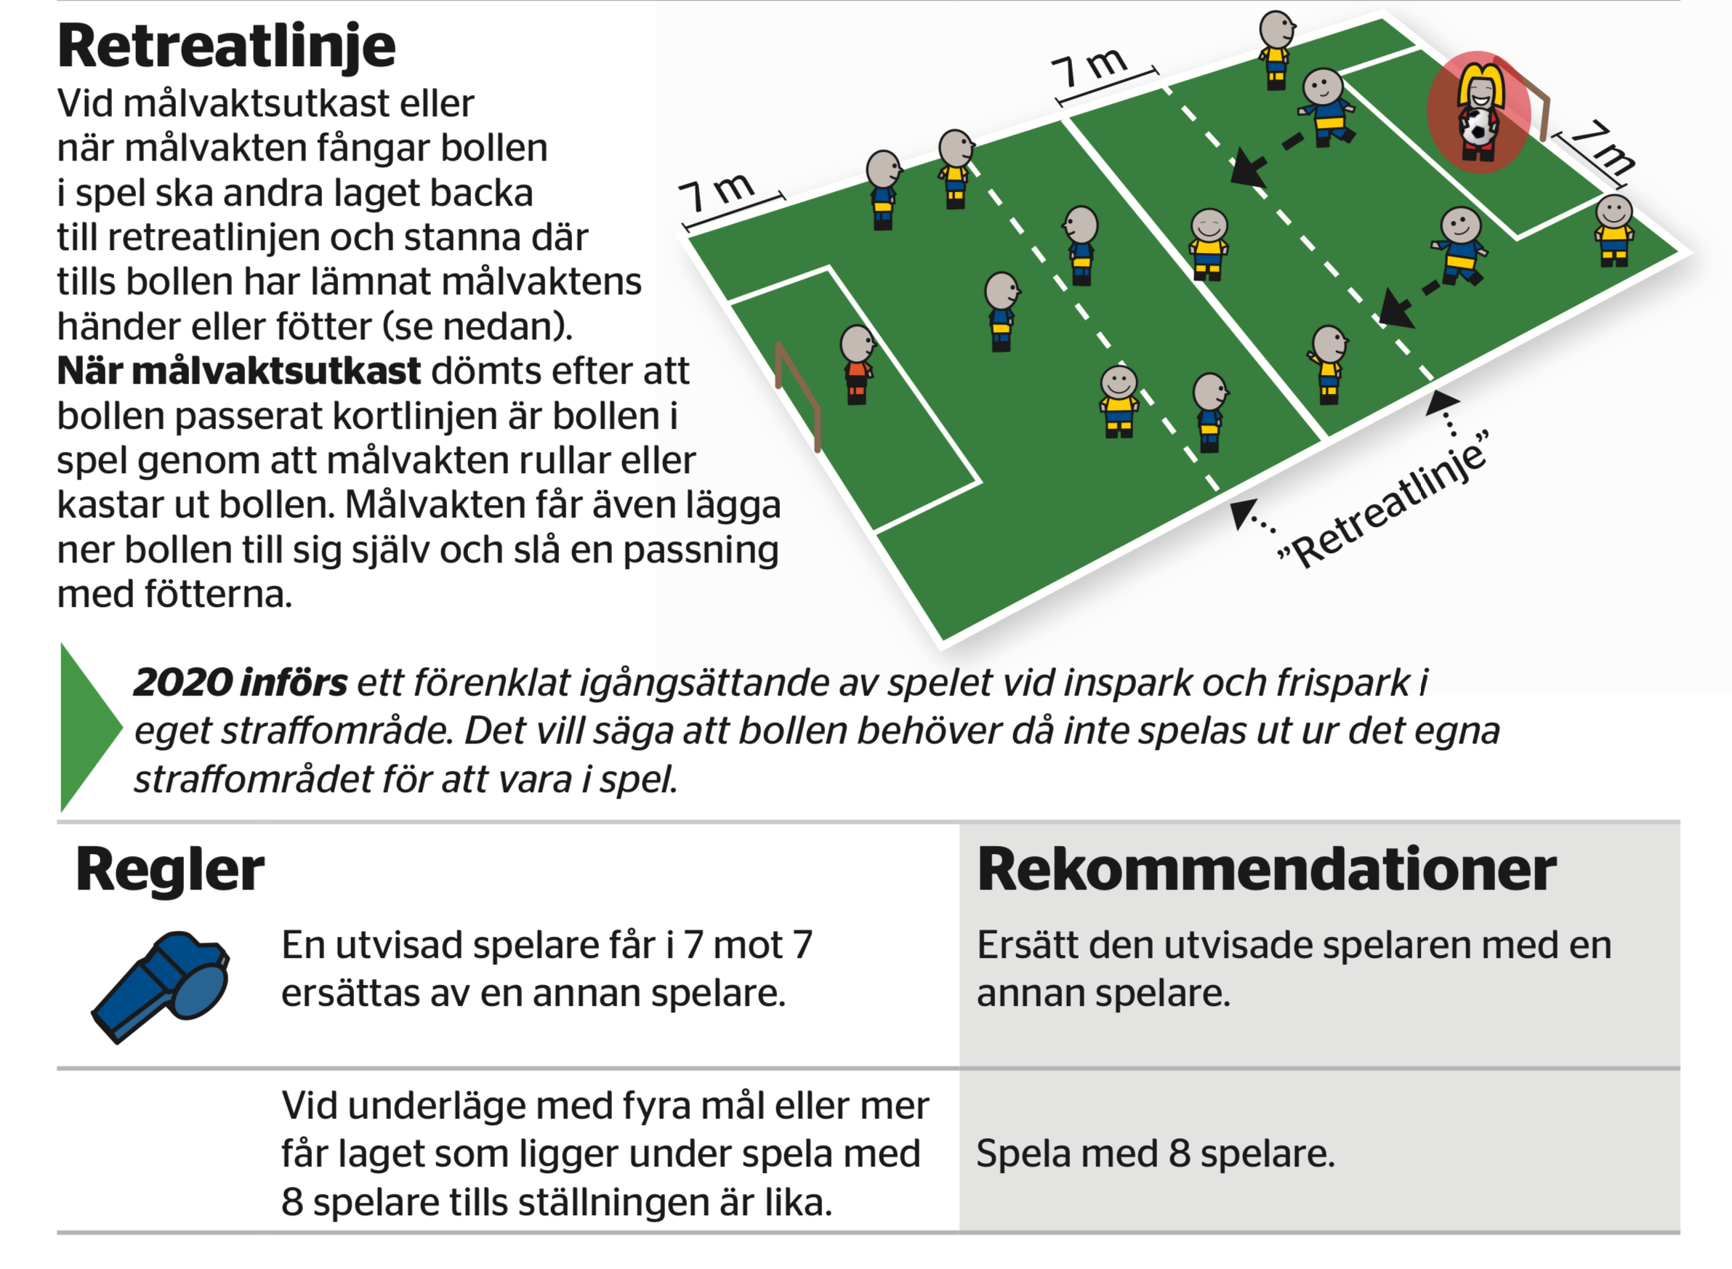

Slide 4
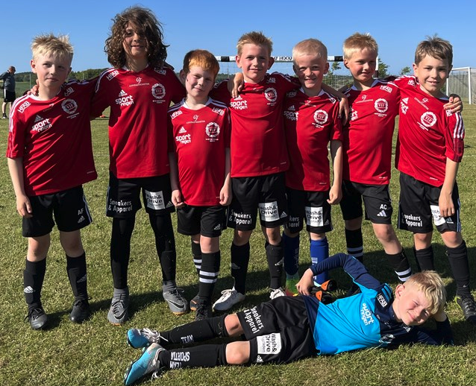
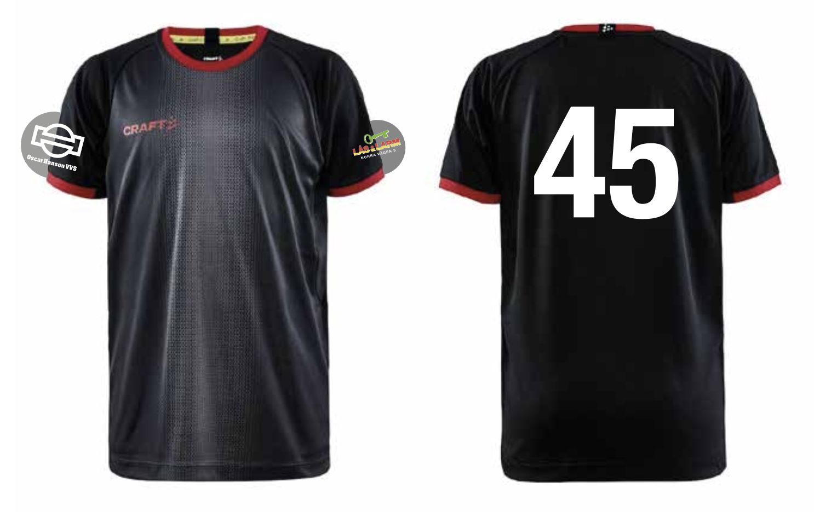
HEMMA TRÖJA
BORTA TRÖJA

Slide 5
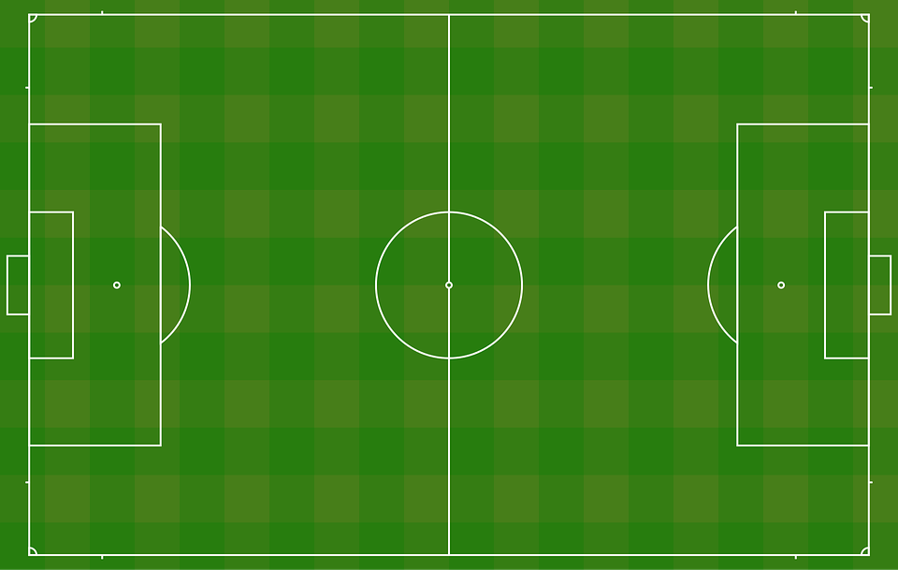
UPPSTÄLLNING
2-3-1
BYTA POSITION
HÖRNA
VILKA VILL STÅ PÅ MATCHERNA?
F
M V
M H
M M
B
B
INKAST
MV

Slide 6
ANFALL
Spelupp-byggnad
Kontring
Komma till avslut och göra mål!

Slide 7
FÖRSVAR
Förhindra spelupp-byggnad
Ta tillbaka bollen
Förhindra och rädda avslut

Slide 8
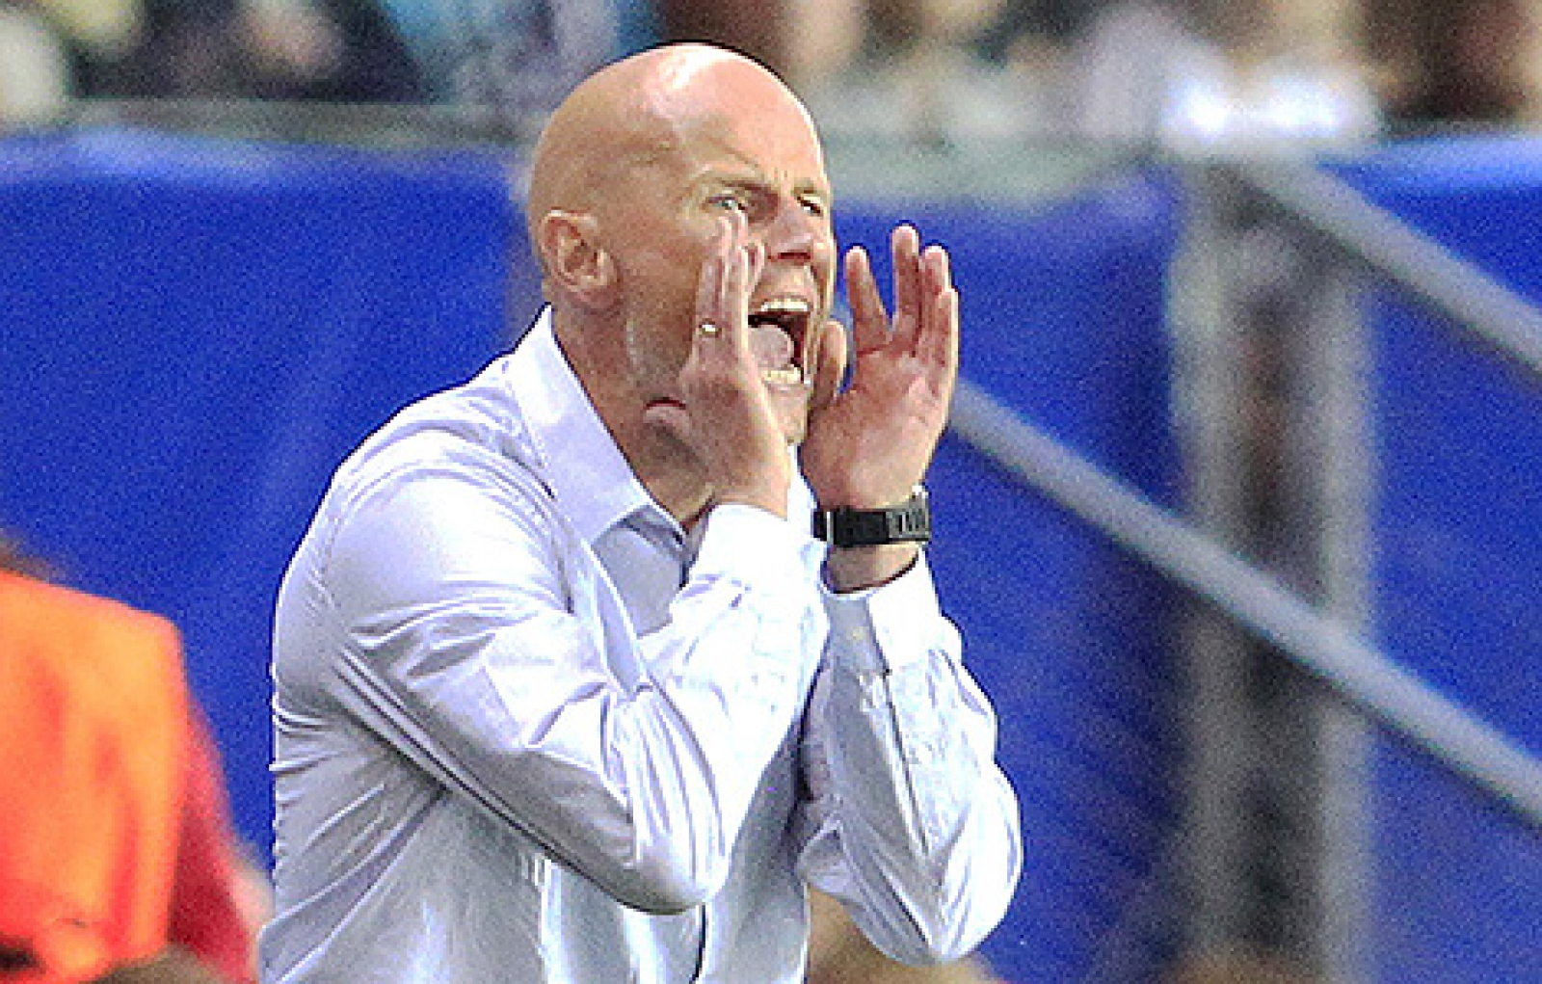
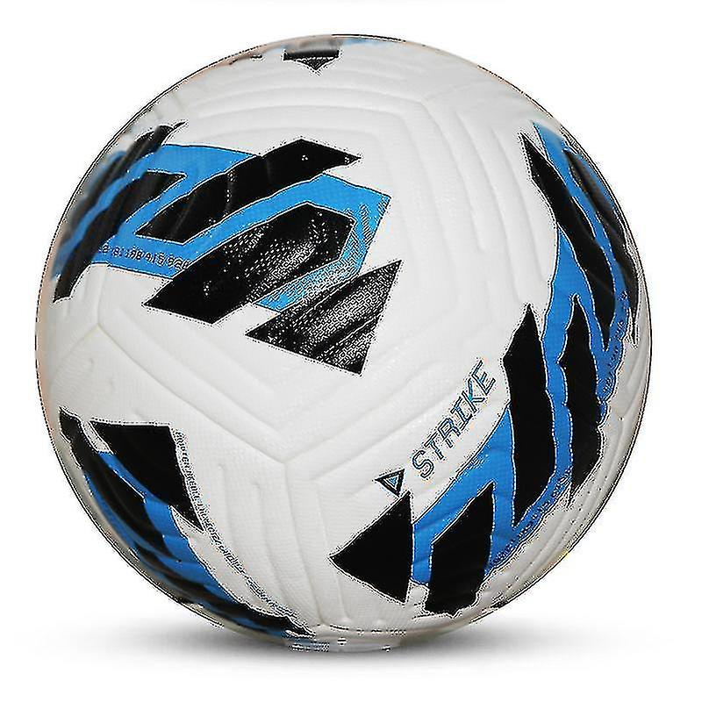
PASSA PASSA PASSA PASSA PASSA PASSA PASSA PASSA PASSA PASSA PASSA PASSA PASSA PASSA PASSA PASSA
35-40 SEKUNDER

Slide 9
PASSA!!!

Slide 10
MATCHER
SERIESPEL – 7 st omgångar
HALLARNA CUP – 3 matcher, lördag
NATIONALDAGSCUPEN, 6:e juni
TVÅ LAG
VAPNÖ RÖTT & VAPNÖ SVART
SAMMA LAG UNDER SERIESPELET
OMBLANDNING VID CUPERNA
KOM I TID TILL SAMLINGEN
VI BYTER OM I OMKLÄDNINGSRUMMET
UPPVÄRMNING

Slide 11
TRÄNINGARNA
SKJUTA – NEJ!
PASSNINGSÖVNING
VAD SKA VI GÖRA NÄR VI KOMMER TILL TRÄNINGEN?
SNABB SAMLING
TYSTA OCH LYSSNA
VAD ÄR VIKTIGT NÄR DET ÄR SAMLING?
GÖRA SITT BÄSTA
VARA POSITIV
VAD ÄR VIKTIGT VID ÖVNINGARNA?
UTAN SVORDOMAR
VI GNÄLLER INTE
PÅ VARANDRA
HUR PRATAR VI PÅ TRÄRNINGARNA?

Slide 12
VAD HAR NI FÖR MÅL MED 2024?
ER SJÄLVA & LAGET?

Slide 13
JOHAN OCH OSCAR’S MÅL MED 2024
FÖRSTÅ OCH SPELA PÅ SIN POSITION
ATT NI PASSAR ER FRAM GENOM MOTSTÅNDARNA
ATT NI BÖRJA RÖRA ER UTAN BOLL

